Slide 1
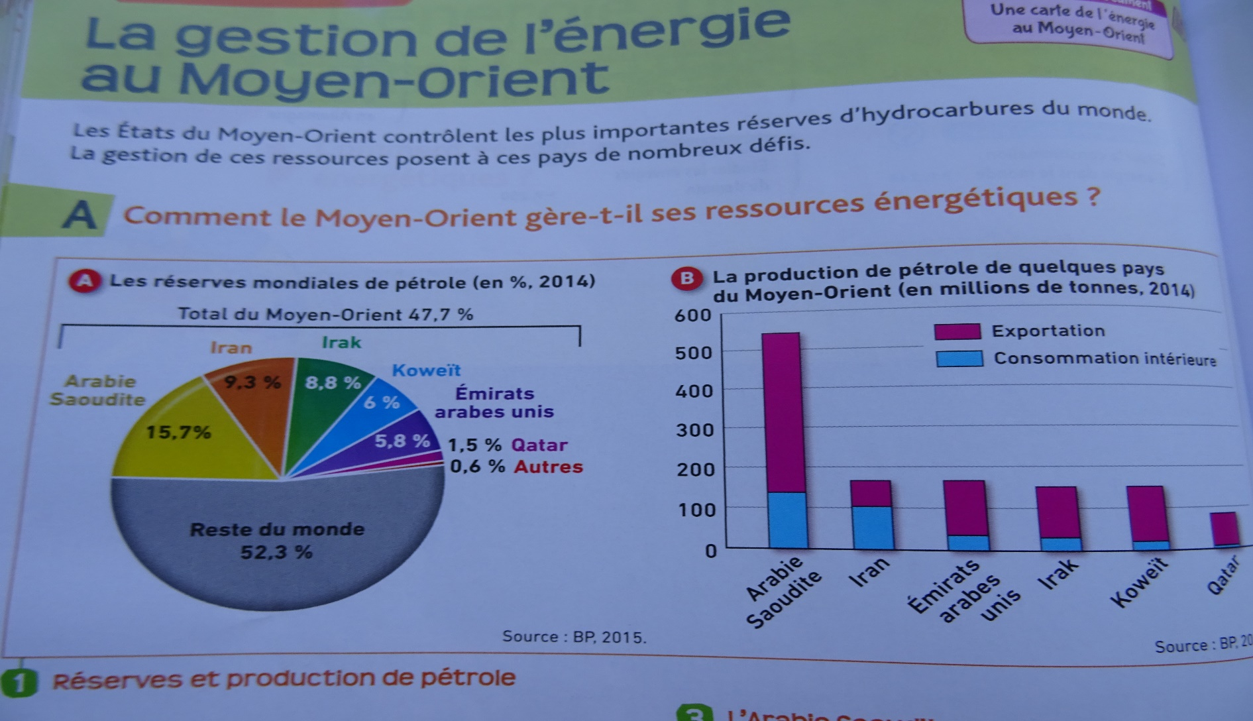
Questions:
Quelle est la part du Moyen-Orient dans les réserves mondiales de pétrole?
Que font les pays du Moyen-Orient de leur pétrole?

Slide 2
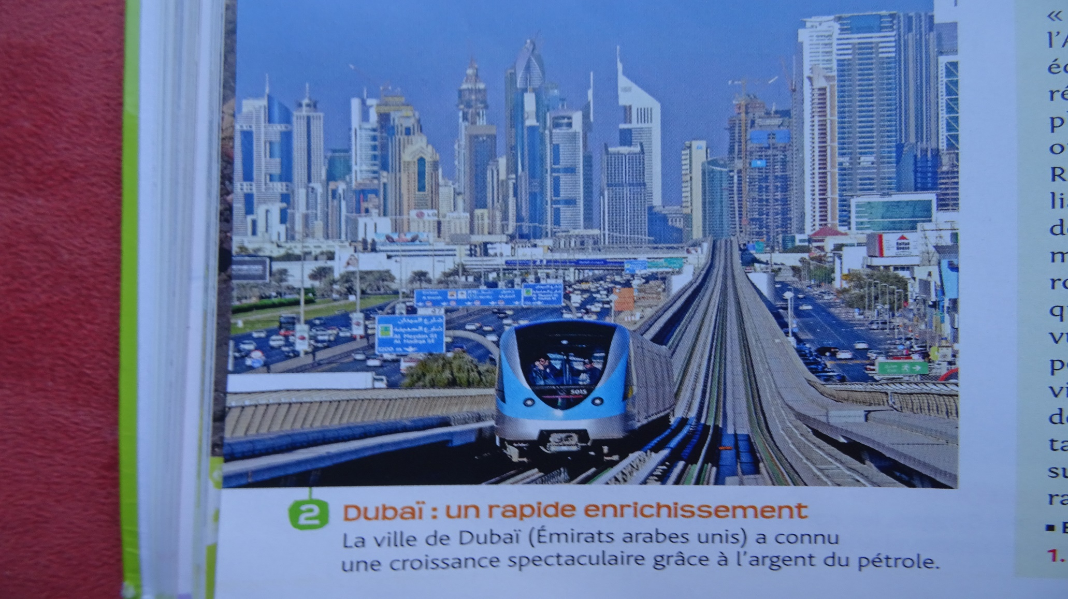
Question:
Qu’est ce que le pétrole a apporté au Moyen-Orient?

Slide 3
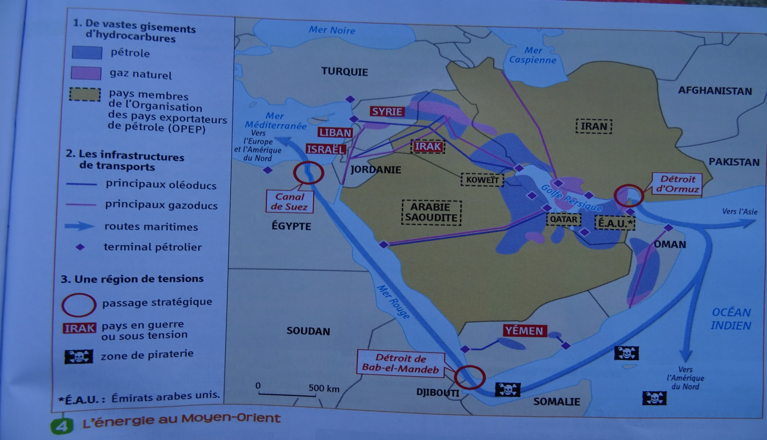
COMPETENCES SOCLE COMMUN : J’analyse un document (une carte de l’énergie au Moyen-Orient) D 1, 2
Questions:
Où se situent les gisements de pétrole et de gaz?
Quels sont les aménagements réalisés pour transporter ces hydrocarbures?
Vers quelles régions du monde sont-ils exportés?
Montrez que le Moyen-Orient est une région sous tension

Slide 4
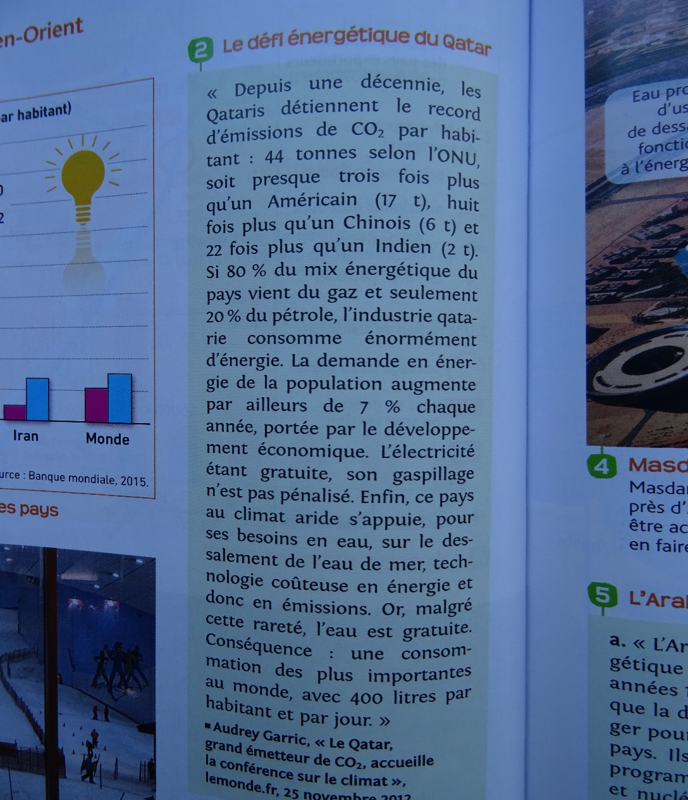
Questions:
Pourquoi les besoins en énergie augmentent-ils au Qatar?
Quelles sont les conséquences sur l’environnement?

Slide 5
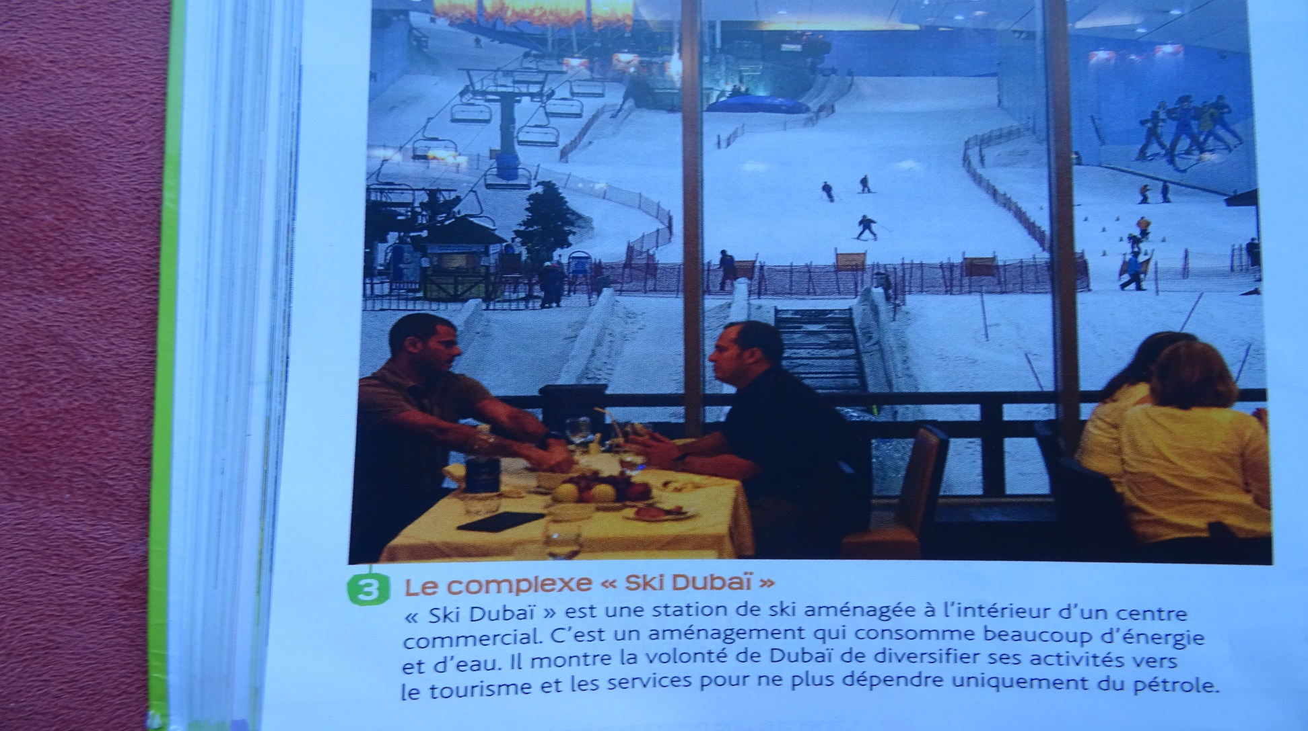
Questions:
Quel est cet aménagement?
Pourquoi Dubaï développe-t-elle ce type d’aménagement?

Slide 6
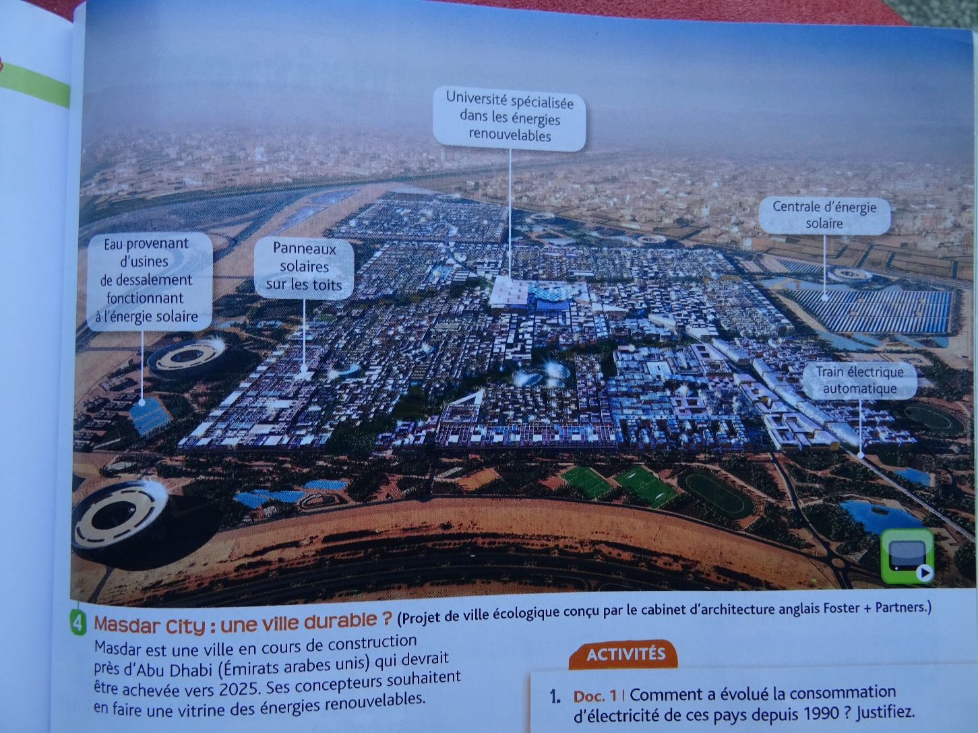
Question:
Quels aménagements permettront de développer les énergies renouvelables à Masdar City?

Slide 7
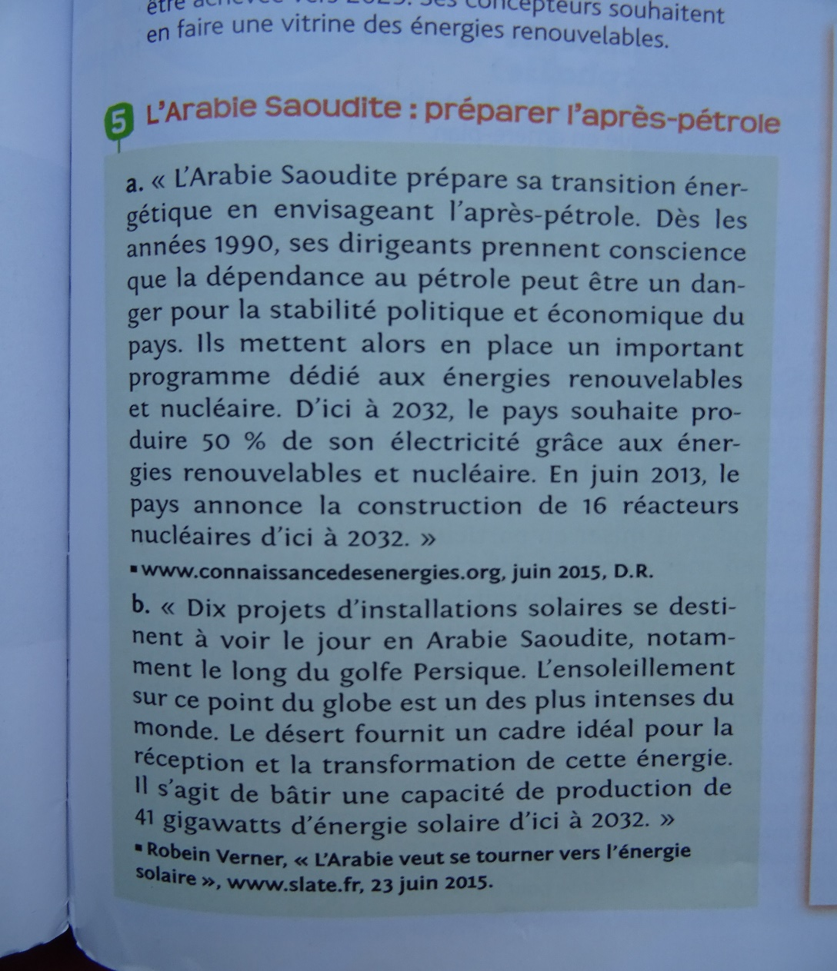
Questions:
Quelles énergies l’Arabie Saoudite cherche-t-elle à développer dans l’avenir?
Comment l’expliquer?

Slide 8
COMPETENCES SOCLE COMMUN :
Je pratique différents langages (compléter un schéma sur l’énergie au Moyen-Orient) D 1,2, 4
Question:
Compléter le schéma avec les mots suivants:
Développer de nouvelles énergies
Fortes émissions de co2
Réduire la consommation d’énergie
Consommation d’énergie en hausse
Bâtir des villes durables

Slide 9
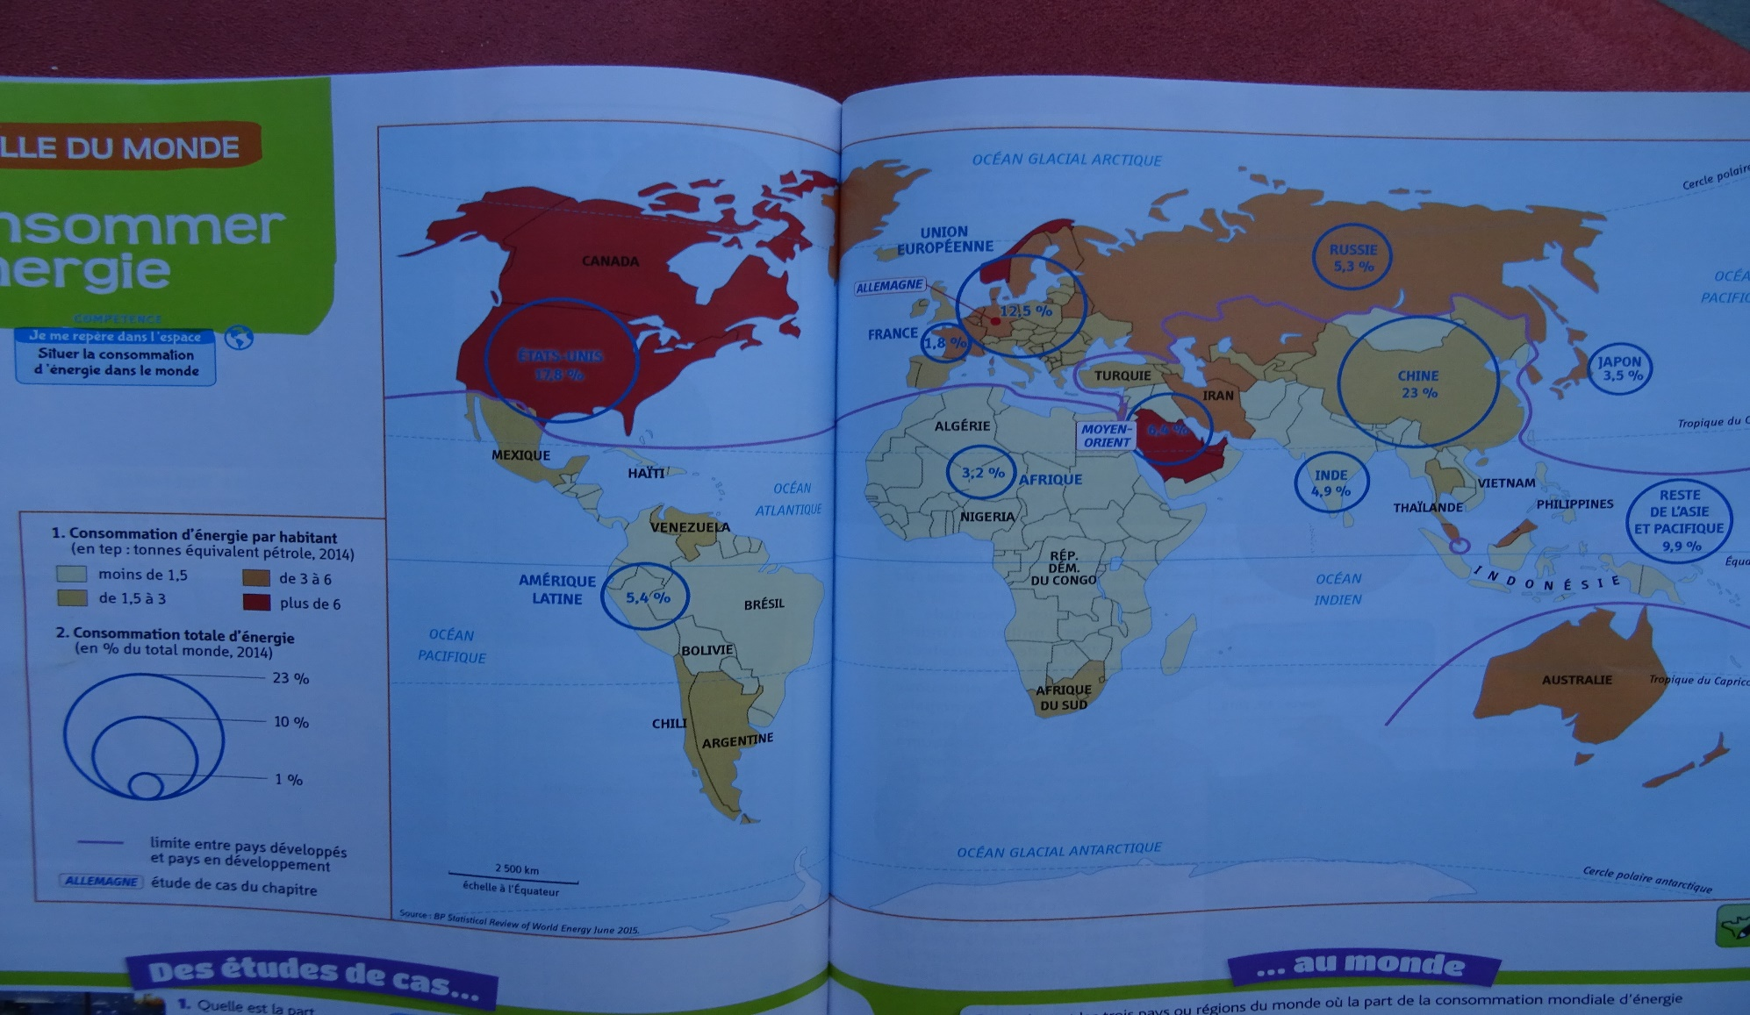
COMPETENCES SOCLE COMMUN :
Je me repère dans l’espace (situer la consommation d’énergie dans le monde) D 1, 2, 4
Questions:
Quels sont les trois pays du monde où la consommation d’énergie est la plus importante? Où se situent les pays dont la consommation d’énergie est faible ? Pourquoi?

Slide 10
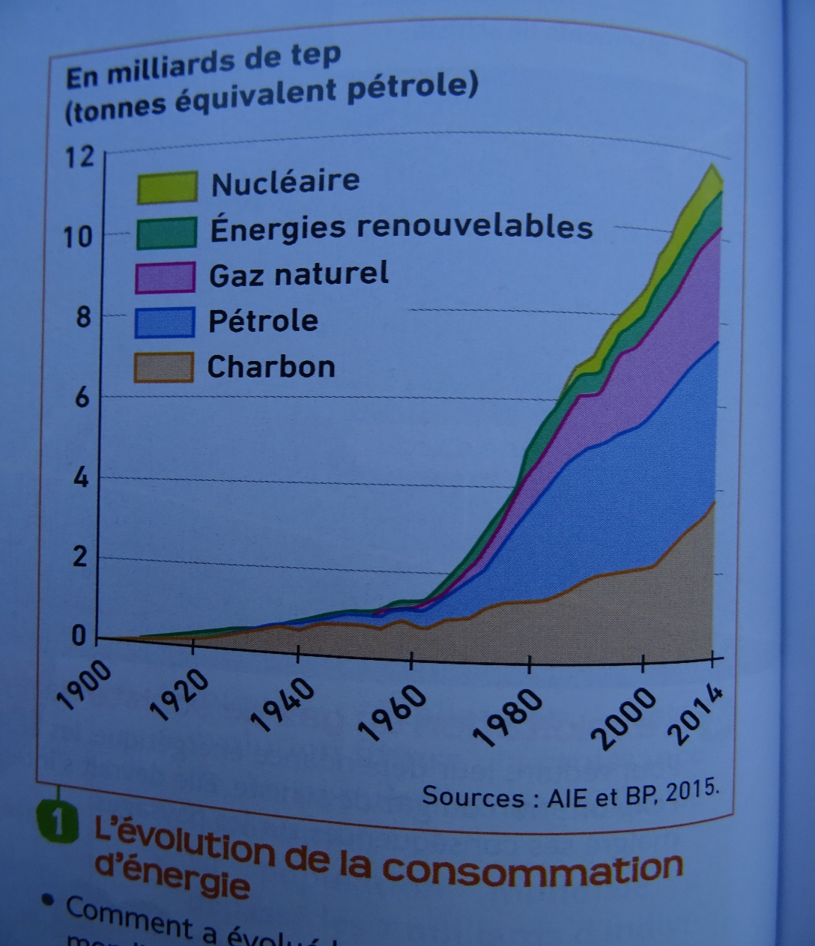
Questions:
Comment a évolué la consommation d’énergie depuis 1960 ?

Slide 11
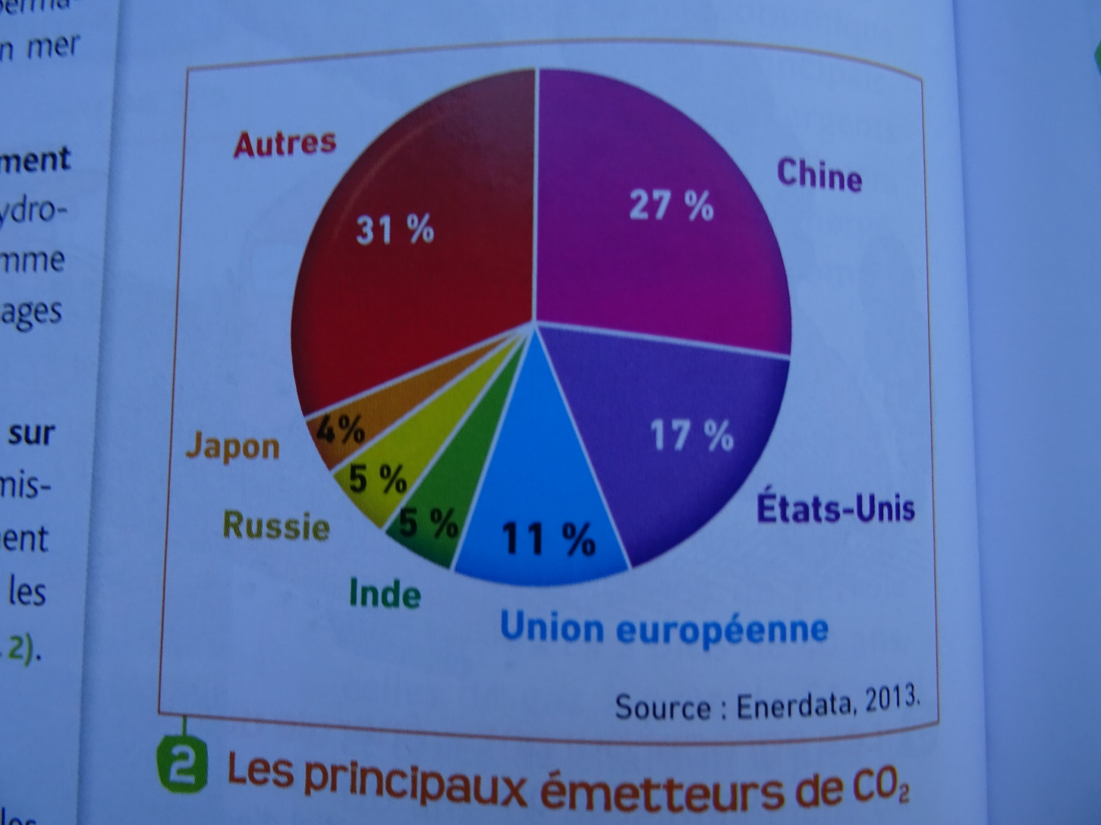
Question:
Quels sont les pays les plus pollueurs au monde?

Slide 12
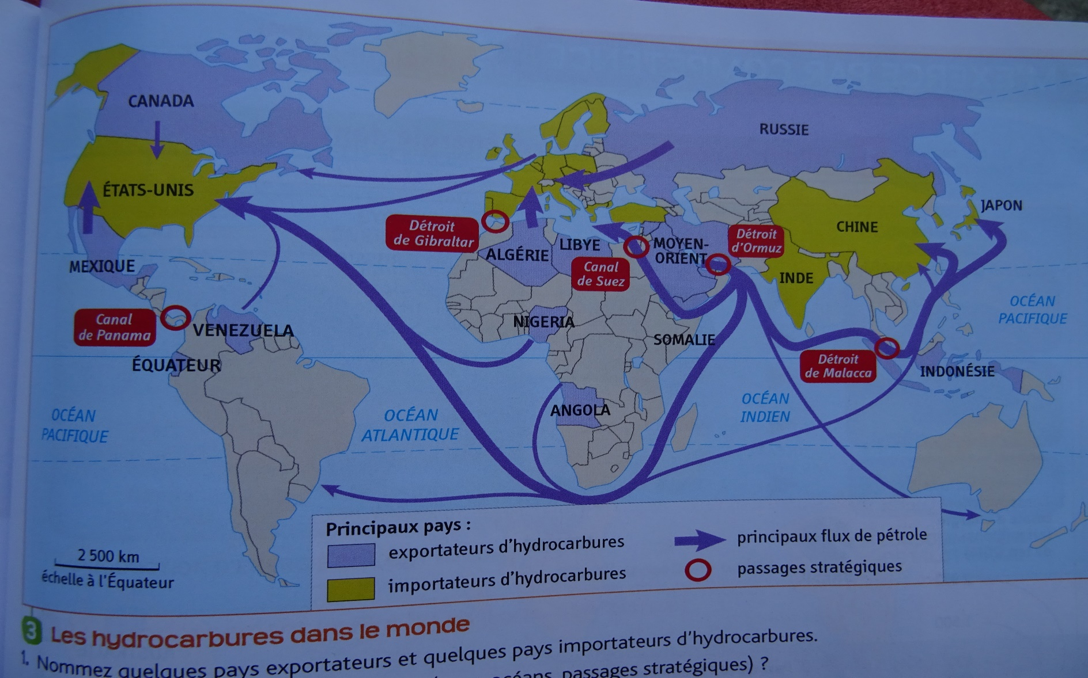
Question:
Nommez quelques pays exportateurs et importateurs d’hydrocarbures?

Slide 13
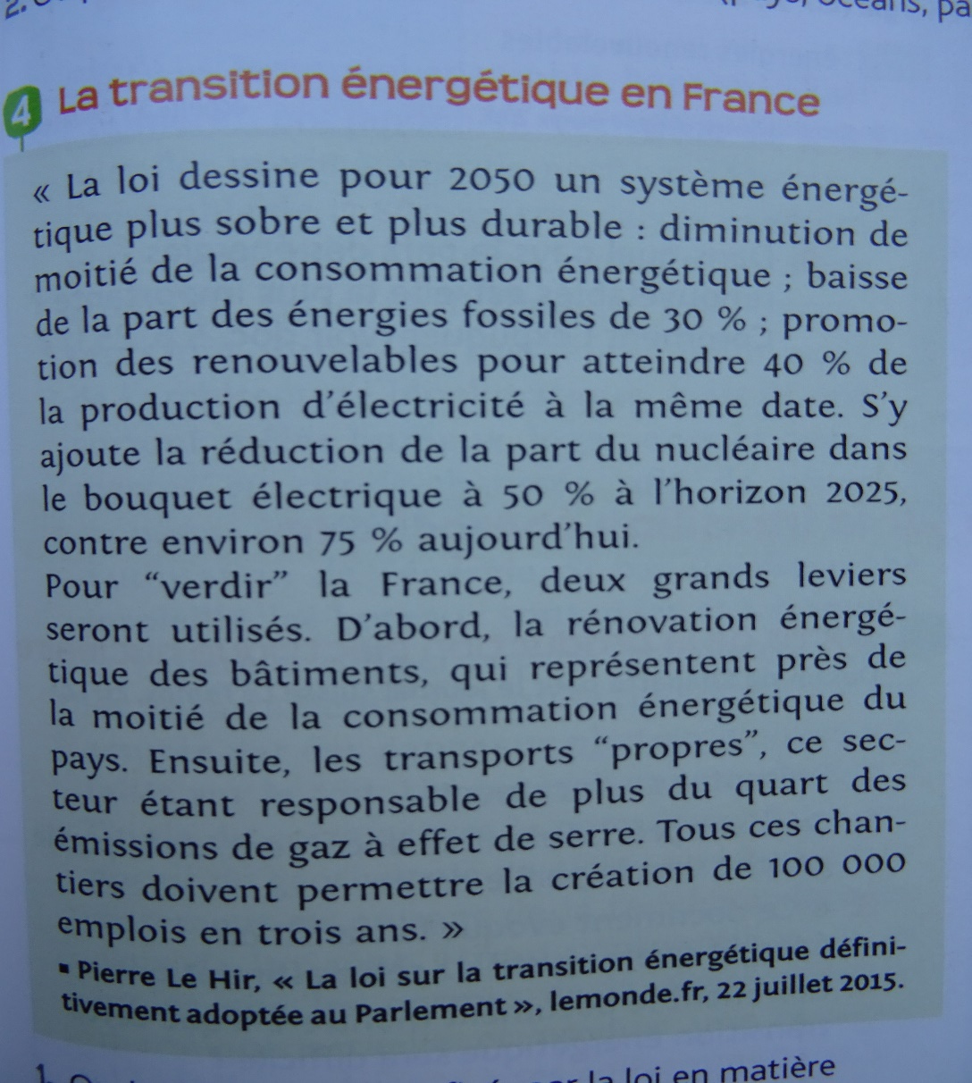
Question:
Quels sont les objectifs fixés par la loi en matière de consommation énergétique en 2050? Comment économiser l’énergie?

